Slide 1

Настольное многоборье
V Всероссийский педагогический конкурс «МОЙ ЛУЧШИЙ ПРОЕКТ»
Васильева Елена Николаевна
педагог дополнительного образования
МБУ ДО «Дом детского творчества»
г. Канаш Чувашской Республики

Slide 2
ОБОСНОВАНИЕ ПРОЕКТА:
Настольные игры способствуют развитию внимательности, логического мышления и коммуникативных навыков детей. Данный проект направлен на внедрение системы настольных спортивных соревнований среди школьников с целью повышения интереса к активному образу жизни и формированию полезных привычек.
ЦЕЛЬ:
Формирование позитивного отношения к физическому здоровью и настольным играм у школьников посредством занятий и соревнований по настольными играми.
ЗАДАЧИ:
- повышение уровня мыслительной деятельности,
формирование умения играть по правилам, развивать дух соперничества и командной работы,
- привлечение родителей к совместной игровой деятельности,
- организация условий для активного отдыха детей в свободное время.

Slide 3
АКТУАЛЬНОСТЬ ПРОЕКТА:
Настольные игры давно зарекомендовали себя как отличный способ увлекательно провести досуг, одновременно развивая полезные качества и способности. Сегодня они становятся всё популярнее благодаря своей доступности, разнообразию жанров и положительному влиянию на психическое и физическое здоровье играющих.
ЦЕЛЕВЫЕ ГРУППЫ УЧАСТНИКОВ
Проект рассчитан на участие всех возрастных групп образовательного учреждения:
- дети младшего школьного возраста (1-5 классы).
- дети среднего и старшего школьного возраста (6-11 классы).

Slide 4
Современный мир стремительно меняется, технологии проникают практически во все сферы нашей жизни. Дети, родившиеся в эпоху цифровых технологий, буквально с младенчества погружены в виртуальное пространство. Однако такое положение вещей вызывает серьезные опасения: растет число исследований, подтверждающих, что чрезмерное увлечение гаджетами негативно сказывается на развитии детей:
Дефицит живого общения
Одним из главных факторов риска является сокращение реального человеческого общения. Детям сложно научиться взаимодействовать с окружающими людьми, строить дружеские связи, понимать эмоции и чувства других. Даже самые продвинутые онлайн-игры не заменят живое общение со сверстниками, ведь именно оно формирует базовые социальные навыки.
Недостаточное развитие мышления
Интерактивные устройства предлагают готовые решения, снижают потребность ребенка самостоятельно искать выход из сложных ситуаций, анализировать и рассуждать. Между тем, активные познавательные процессы — наблюдение, экспериментирование, размышления — играют ключевую роль в формировании гибкого ума и креативного подхода к решению проблем.
Угроза интеллектуальной деградации
Быстрое переключение между приложениями, постоянный поток поверхностной информации, яркая графика и быстрые смены кадров мешают ребенку концентрироваться на одной задаче длительное время. В результате развивается синдром дефицита внимания, снижается успеваемость в школе, ухудшается память и общее качество мышления.

Slide 5
Почему настольные игры полезны?
1. Развитие когнитивных способностей
4. Стрессо- устойчивость
2. Социальные навыки
3. Физическое развитие
5. Семейные ценности
6. Образование и обучение
Существуют специальные образовательные настольные игры, направленные на изучение математики, истории, географии, иностранных языков и других предметов. Они делают процесс обучения интересным и доступным для любого ребёнка.
Совместные семейные вечера за настольной игрой укрепляют связь между поколениями, формируют чувство общности и принадлежности к семье. Регулярные встречи всей семьей способствуют доверительным отношениям и взаимопониманию.
Настольные игры позволяют отвлечься от повседневных забот, расслабиться и снять напряжение. Они создают атмосферу веселья и радости, способствуют эмоциональной разрядке и снижению стресса.
Несмотря на то, что большинство настольных игр не связаны непосредственно с движением тела, некоторые виды (например, игры с использованием игровых фигурок, фишек или костей) помогают развить мелкую моторику рук, координацию движений и реакцию.
Многие настольные игры предполагают взаимодействие игроков друг с другом. Это способствует улучшению коммуникационных навыков, учит договариваться, учитывать мнение окружающих, конструктивно решать конфликты и уважительно относиться к другим участникам процесса.
Игра в шахматы, шашки, го, нарды и даже детские карточные игры развивает внимание, память, способность мыслить стратегически и тактически. Такие игры стимулируют мозг, улучшают скорость принятия решений и повышают уровень концентрации внимания.

Slide 6
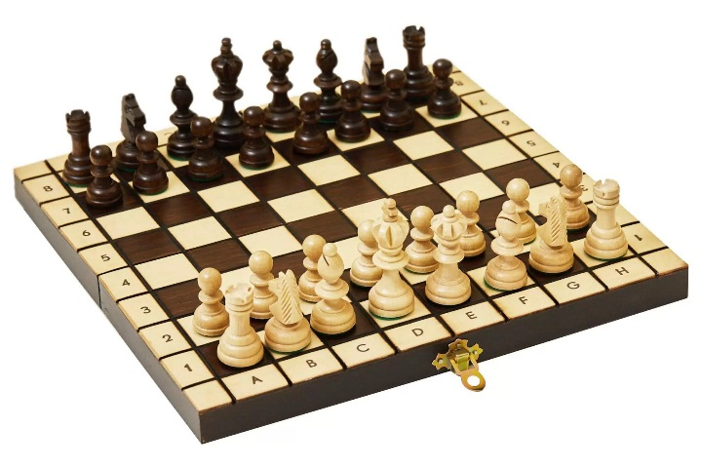
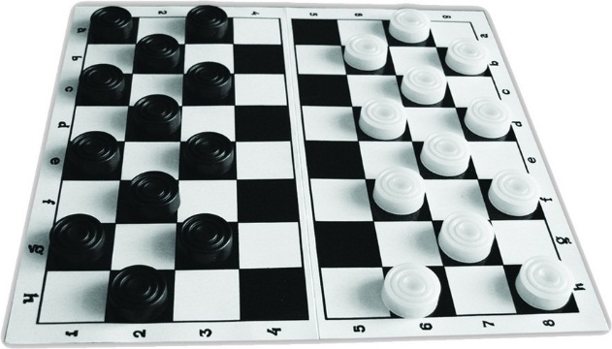

Этапы реализации проекта:
Подготовительный этап:
- игровой спортивный инвентарь (настольные игры разных видов),
- информационные плакаты и раздаточные материалы, презентация,
атрибуты для награждения (грамоты, медали, дипломы),
разработка Положения соревнования,
Также потребуется поддержка педагогических работников и родительского сообщества, привлечение их к участию в мероприятиях.

Slide 7
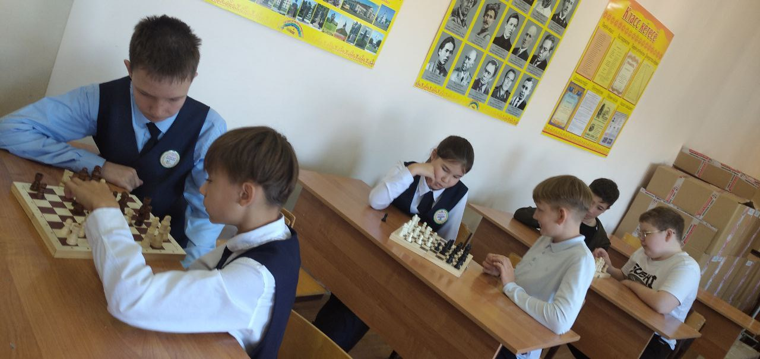
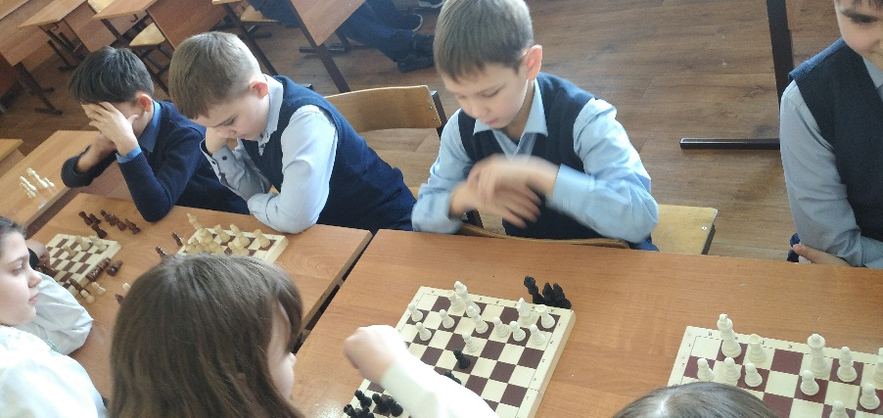
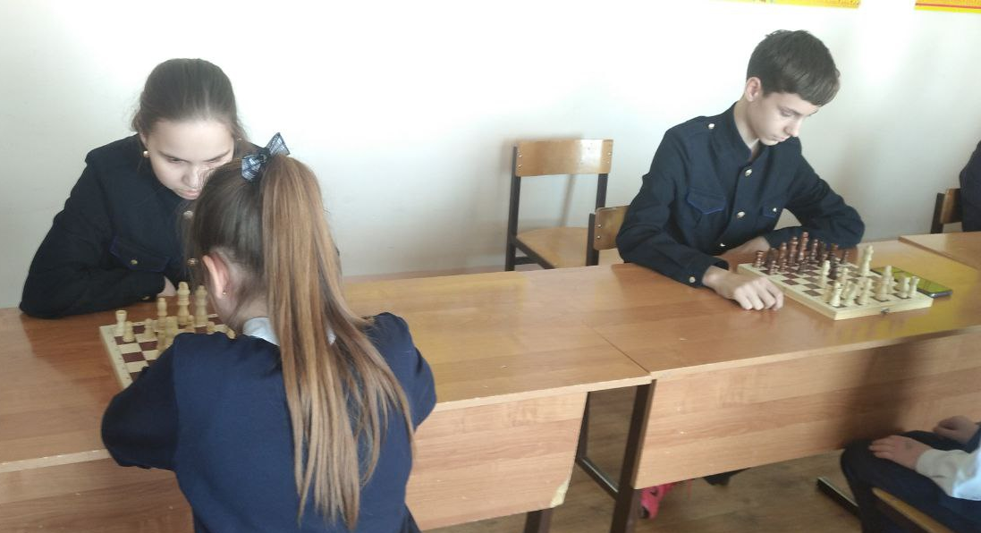
Этапы реализации проекта:
Основной этап:
проведение еженедельных тренировочных занятий,
организация турниров по различным видам настольного спорта,
оформление фотовыставок и стендов с результатами соревнований,
подведение итогов каждого этапа соревнования.

Slide 8
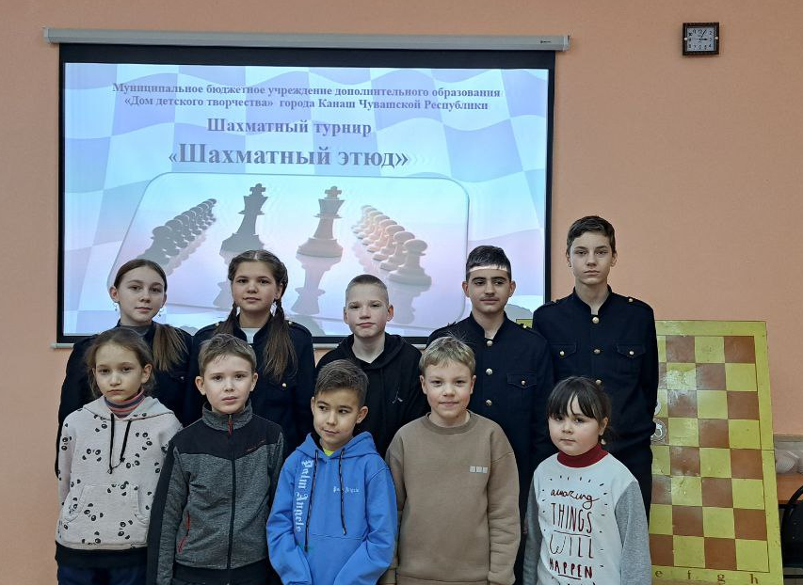
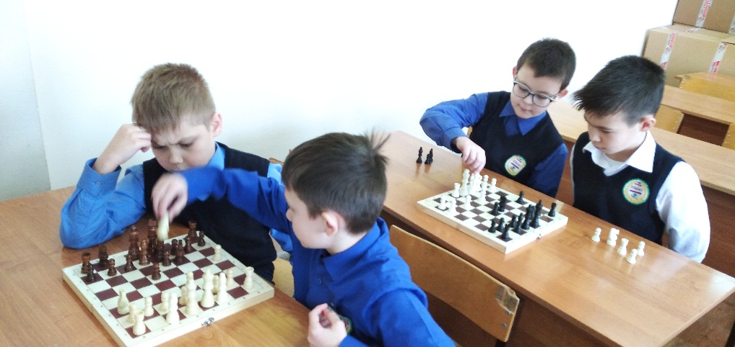
Этапы реализации проекта:
Заключительный этап:
- итоговые турниры между возрастными группами,
-награждение победителей и призёров кубками, грамотами и памятными подарками.
- анализ эффективности мероприятий, разработка рекомендаций по дальнейшему внедрению аналогичных проектов.

Slide 9
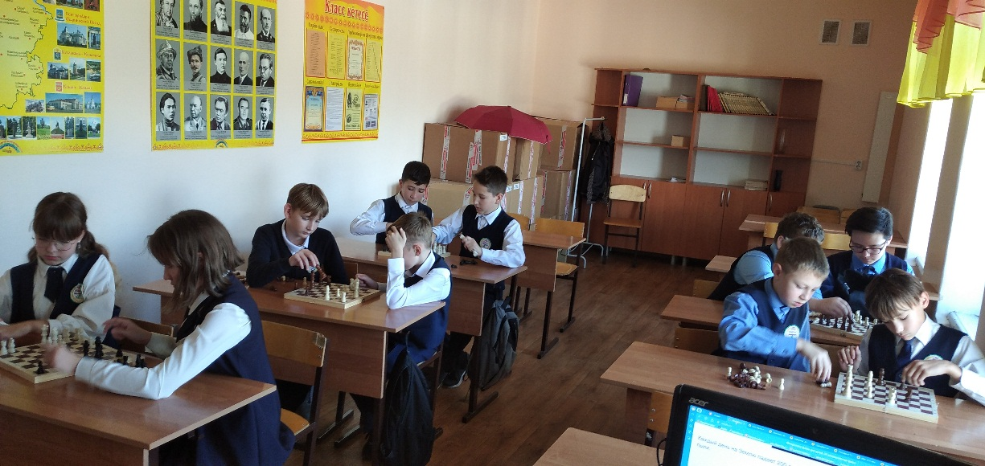
Этапы реализации проекта:
Ожидаемые результаты:
- формирование умения играть в различные настольные игры,
- увеличение уровня двигательной и мыслительной активности детей,
- улучшение показателей физического развития воспитанников,
- повышение мотивации к занятиям спортом и здоровому образу жизни,
- укрепление взаимодействия семьи и образовательного учреждения.

Slide 10
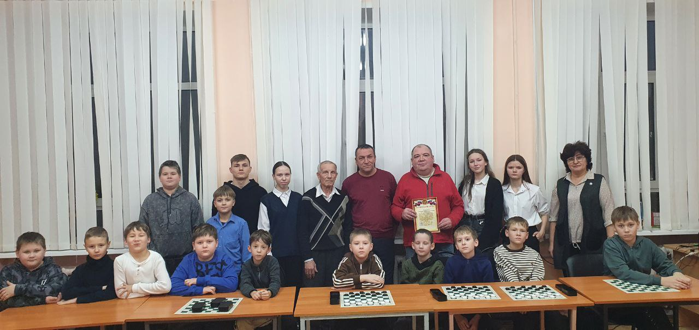
Этапы реализации проекта:
Формы мониторинга результатов:
Эффективность проекта оценивается по следующим показателям:
- уровень вовлеченности детей в спортивные мероприятия,
- положительная динамика показателей здоровья детей,
- отзывы и мнения родителей о проекте.

Slide 11
Рекомендации по дальнейшему внедрению педагогического проекта:
Настольные игры являются отличным инструментом воспитания и социализации ребёнка. Их регулярное использование позволяет гармонично развиваться интеллектуально, физически и социально. Важно поддерживать интерес детей к таким играм, поощрять активное участие в семейных играх и создавать благоприятные условия для игрового досуга.
Реализация педагогического проекта «Настольное многоборье» позволяет создавать условия для гармоничного физического развития детей, укрепления их здоровья и формирования привычки вести активный образ жизни.

Slide 12
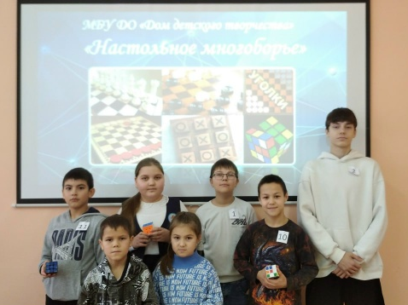
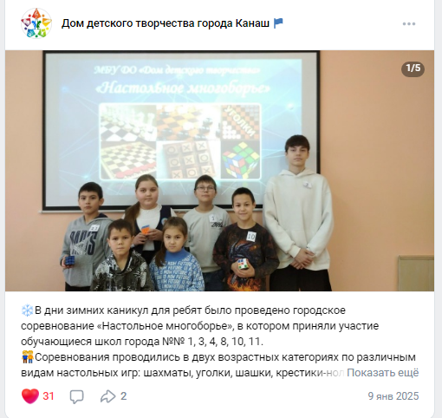
АПРОБАЦИЯ ПРОЕКТА:
https://vk.com/ddt_kanash?from=groups&w=wall-165197497_8576

Slide 13
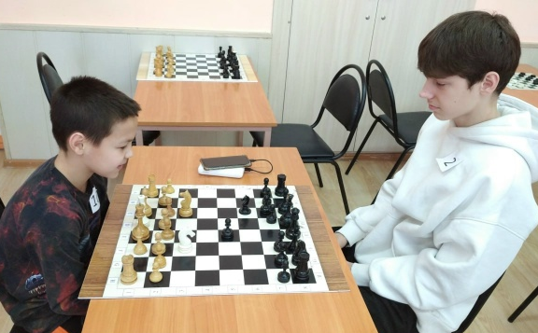
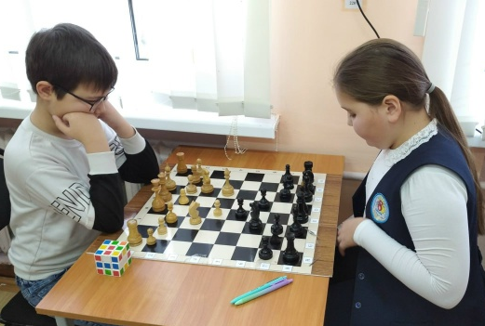
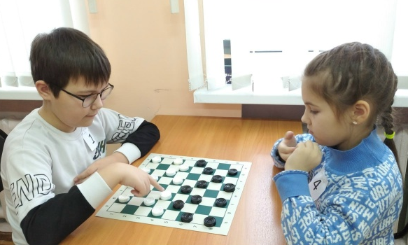
АПРОБАЦИЯ ПРОЕКТА:

Slide 14
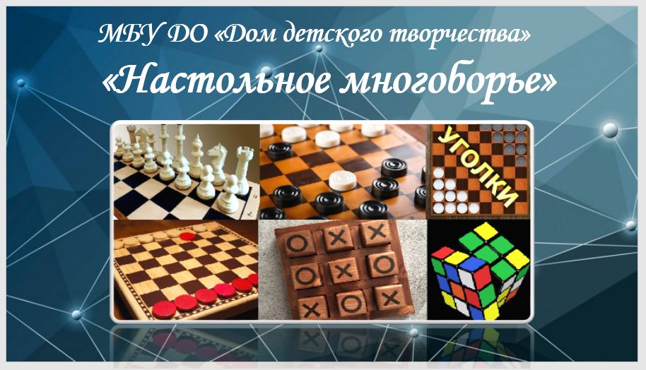
На подготовительном этапе разрабатываем
презентацию для наглядности и сопровождения
турнира «Настольное многоборье»:
Слайд № 1

Slide 15

Слайд № 2. (Говорим о многообразии окружающего нас мира)

Slide 16
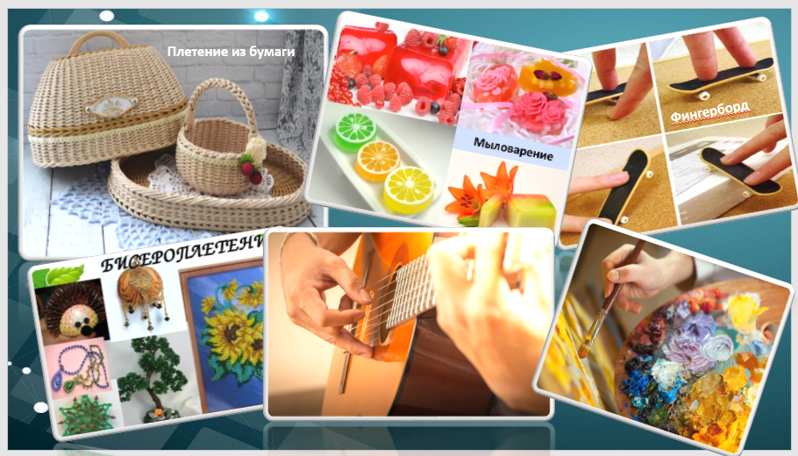
Слайд № 3. (Говорим о многообразии интересов, увлечений и хобби)

Slide 17
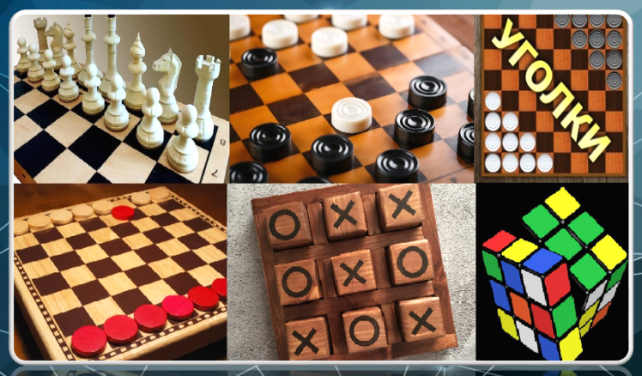
Слайд № 4. (Говорим о турнире «Настольное многоборье»)

Slide 18
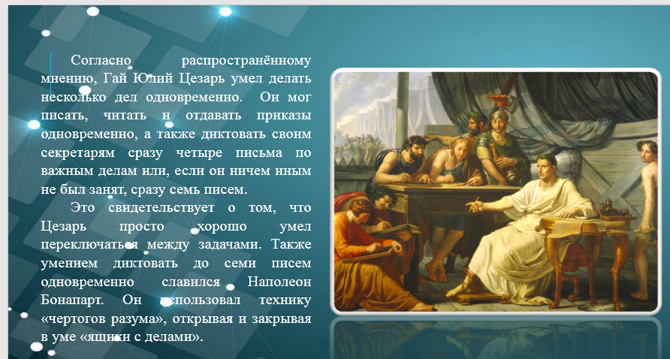
Слайд № 5. (Говорим о способностях увлеченного человека)

Slide 19

Слайд № 6. Первый тур «Крестики нолики»

Slide 20
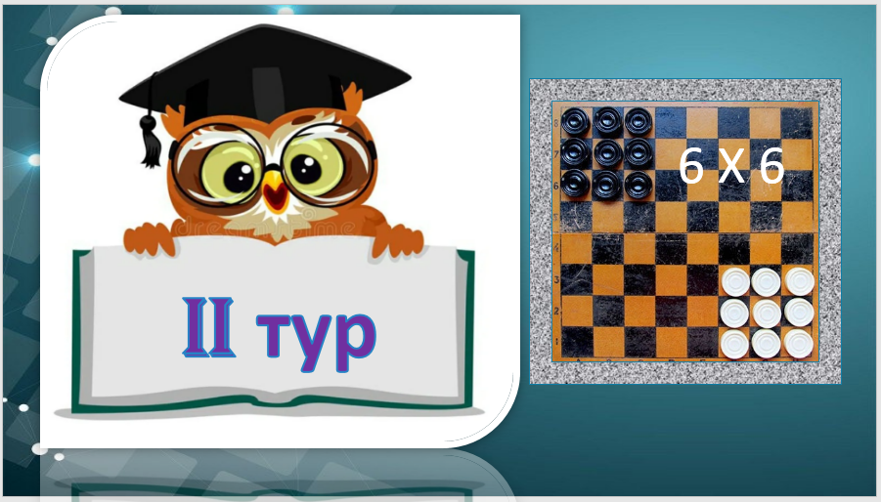
Слайд № 7. Второй тур «Уголки»

Slide 21

Слайд № 8. Третий тур «Шашки»

Slide 22

Слайд № 9. Четвертый тур «Шахматы»

Slide 23

Слайд № 10. Пятый тур «Кубик Рубика»

Slide 24
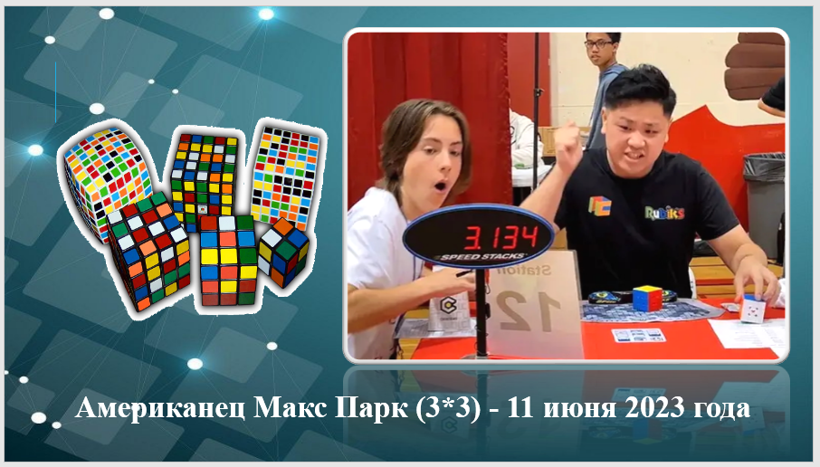
Слайд № 11. (Говорим о мировых рекордах)

Slide 25

Слайд № 12. Шестой тур «Чапаевцы»

Slide 26

Слайд № 13

Slide 27
ОРГАНИЗАЦИЯ ТАКОГО РОДА ТУРНИРА ПО НАСТОЛЬНЫМ ИГРАМ ПРЕСЛЕДУЕТ РЯД ЦЕЛЕЙ:
Повышение уровня социального взаимодействия: турнир стимулирует непосредственное общение детей друг с другом, помогает формировать навыки сотрудничества и конкуренции.
Развития интеллектуальных способностей: многие настольные игры направлены на развитие логического мышления, памяти, внимания и стратегического планирования.
Укрепление психологического здоровья: соревновательная форма повышает мотивацию, улучшает настроение, снимает стресс и усталость.
Воспитание культуры здорового образа жизни: турнир прививает любовь к активным формам досуга, отвлекает детей от пассивного потребления цифрового контента.
ЗАДАЧИ ТУРНИРА ВКЛЮЧАЮТ:
создание условий для проявления индивидуальных особенностей и талантов детей,
организацию интересного и полезного досуга,
укрепление традиций семейного и школьного общения.

Slide 28
ПРЕИМУЩЕСТВА ПРОВЕДЕНИЯ ТУРНИРА:
Обогащение опыта общения. Участники учатся выражать свои мысли, отстаивать точку зрения, проявлять уважение к мнению соперника.
Расширение кругозора и эрудиции. Использование тематических игр расширяет знания детей в области науки, искусства, литературы и истории.
Формирование волевых качеств. Соревнования способствуют воспитанию целеустремленности, настойчивости, ответственности и самоконтроля.
Создание атмосферы праздника и единства коллектива. Турнир объединяет детей, учителей и родителей, укрепляет дружбу и взаимоподдержку.

Slide 29
ЗАКЛЮЧЕНИЕ
Организация и проведение такого рода турниров по настольным играм является необходимым элементом образовательной среды современного детства. Подобные мероприятия способствуют гармонизации личностного роста, укреплению морального климата в детском коллективе и обеспечивают эффективное развитие интеллектуальных и социальных компетенций подрастающего поколения.
СПАСИБО ЗА ВНИМАНИЕ!

